Slide 1
SE1 软件及其特点
讲 授：杨 柳
学 院：计算机学院
Email：yangliu@mail.csu.edu.cn

Slide 2
内容
软件（重点内容）
    软件的概念、特点、组成及生命周期
    智能软件
开源软件（自学内容）
  开源软件实践，托管平台和社区，开源许可证
软件质量
  软件质量要素及模型
软件特征的变化
  地位、运行环境、形态、复杂性

Slide 3
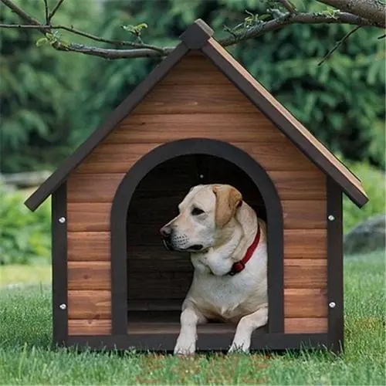

建设狗窝和建设大厦的区别
建设狗窝的特点
  简单
  质量要求不高
  一个人就可完成
建设大厦的特点
  复杂
  质量高要求很高
  需要团队合作才能完成

Slide 4


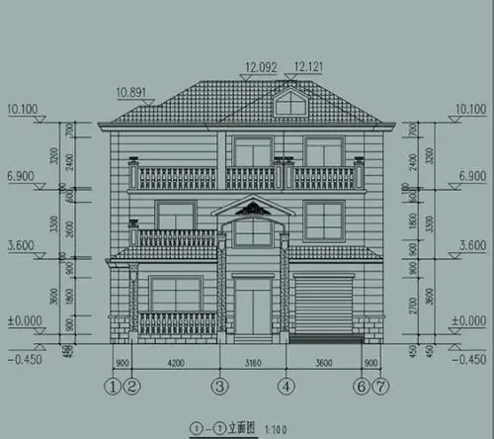


1.1 从程序到软件-工程开发的启发
应用
(酒店预订、网上购物、智能材料设计)
编写程序
通过一个步骤就将软件写出来不现实
了解需求
设计图纸
进场施工

Slide 5
编写出程序需要经历诸多的步骤
应用
(酒店预订、网上购物、智能材料设计)
分析
软件
需求
设计
软件
系统
编写
程序
代码
文档
数据
代码
不可或缺
相互依存
要编写出高质量的程序需要循序渐进地开展工作

Slide 6
1.2 何为软件?
软件是指在计算机系统的支持下，能够完成特定功能与性能的程序、数据和相关文档
文档
代码
数据
软件制品
(Software Artifact)
+
+
从开发的角度看软件

Slide 7
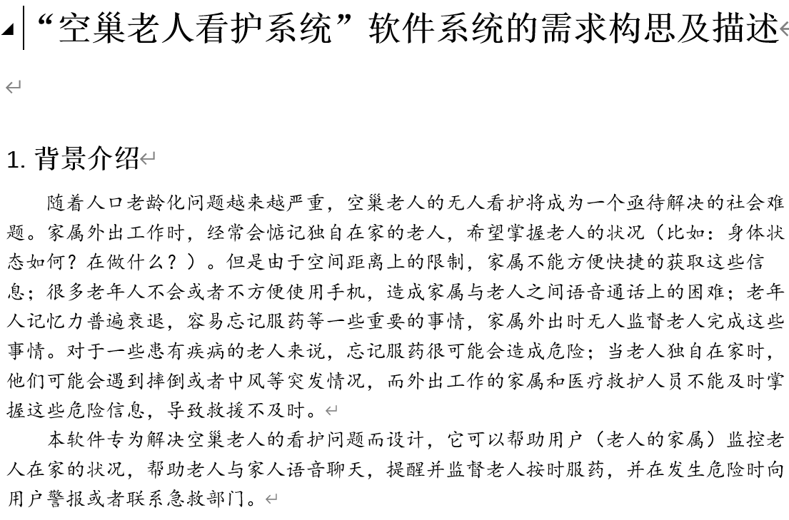
何为文档?
记录软件开发活动和阶段性成果、软件配置及变更的阐述性资料
  定义和理解软件
  记录软件开发成果
  辅助不同人员交流
阐述性资料
软件需求文档
软件设计文档
软件测试文档
软件用户手册
……

Slide 8
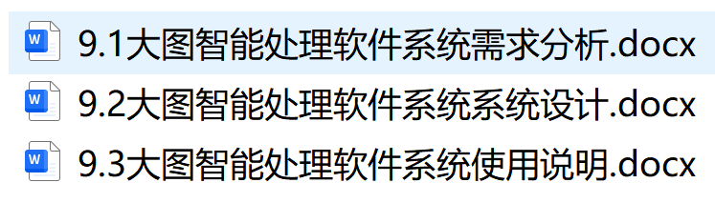
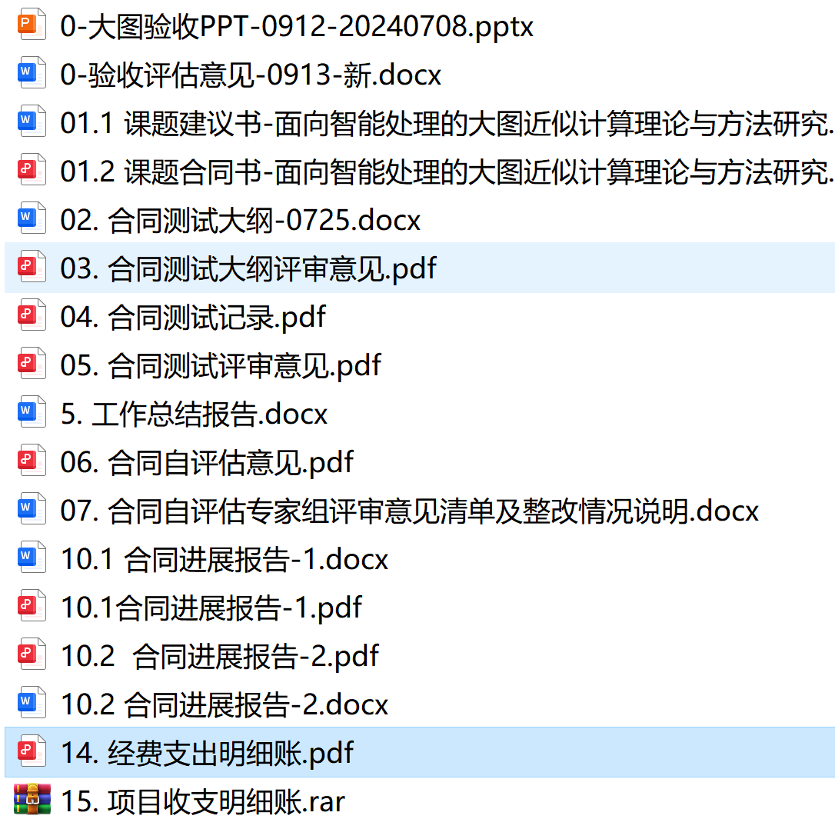
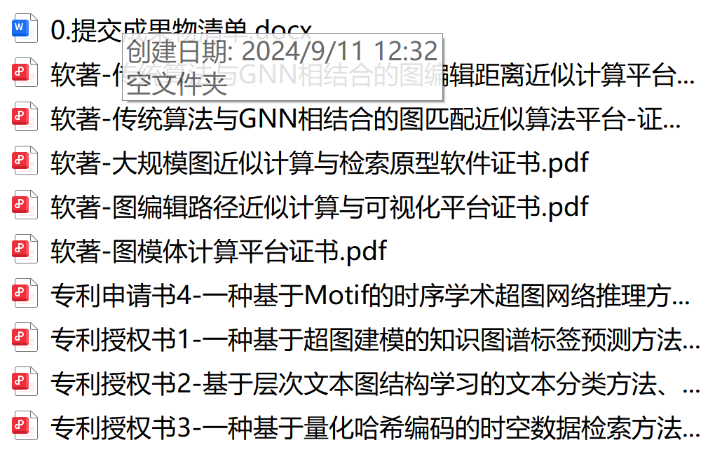
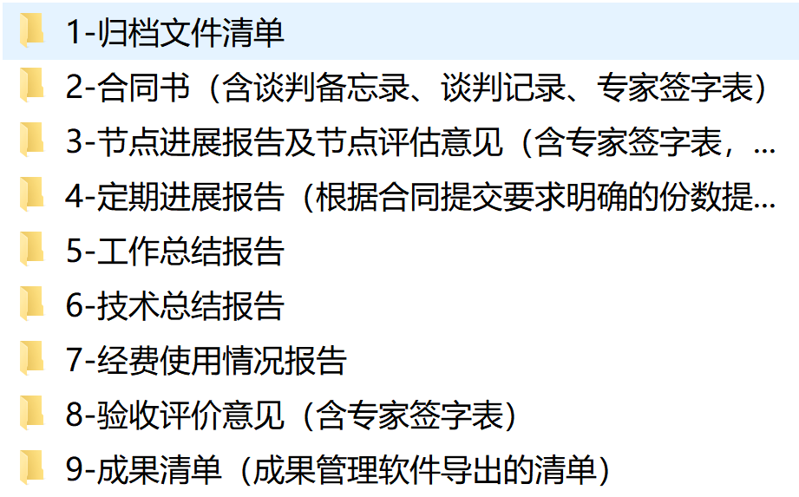
何为文档?
记录软件开发活动和阶段性成果、软件配置及变更的阐述性资料
  定义和理解软件
  记录软件开发成果
  辅助不同人员交流
软件需求文档
软件设计文档
软件测试文档
软件用户手册
……

Slide 9

为什么需要文档?
原因
  软件开发牵涉编程之外的多方面工作
  任何事都记在脑子里，记不住
  任何事都放在脑子里，理不清
  任何事都存在脑子里，讲不明
编写文档目的
  阐述清楚：内容、逻辑性、条理性
  发现问题：完整、一致、矛盾
  开展交流：便于各种人员的交流
  促进管理: 管理软件开发成果

Slide 10
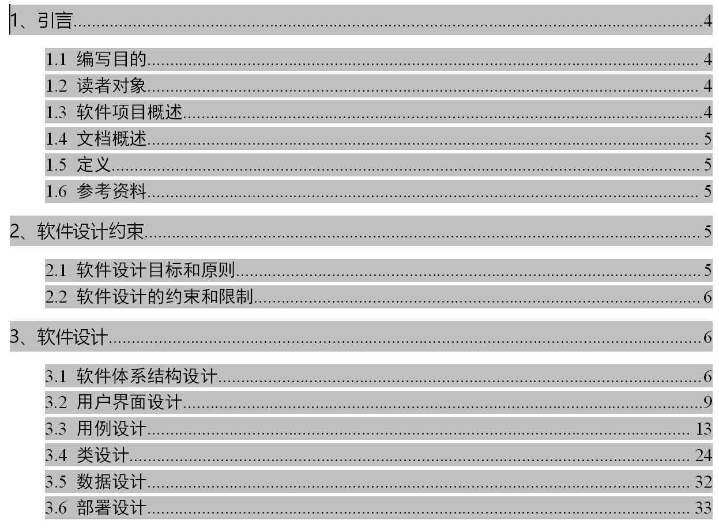
软件文档示例
空巢老人智能看护系统设计文档

Slide 11
软件文档示例
空巢老人智能看护系统设计文档

Slide 12
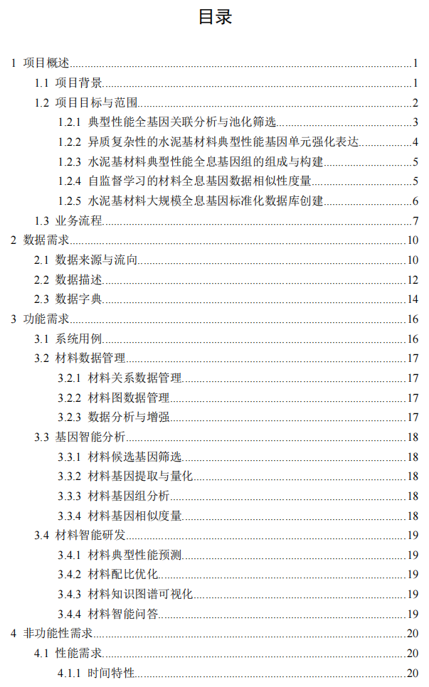
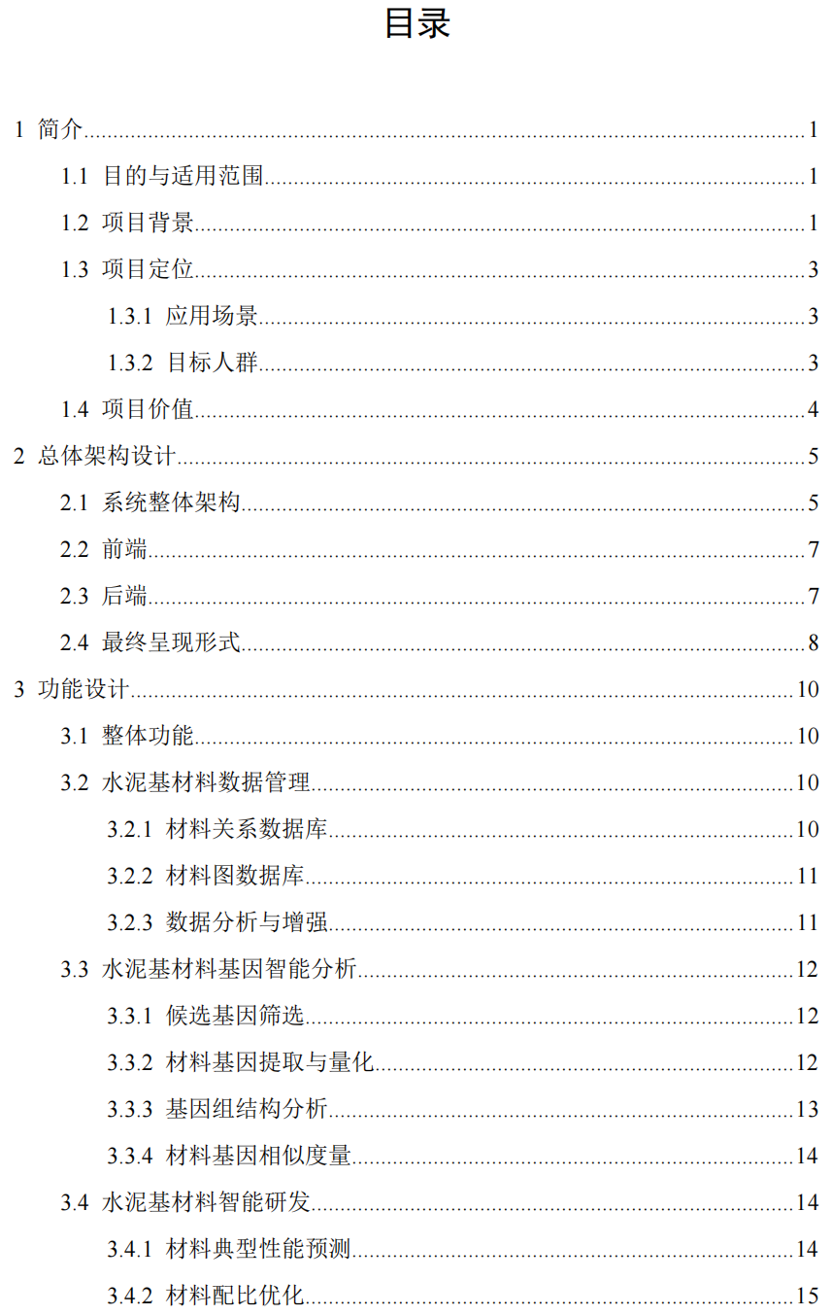
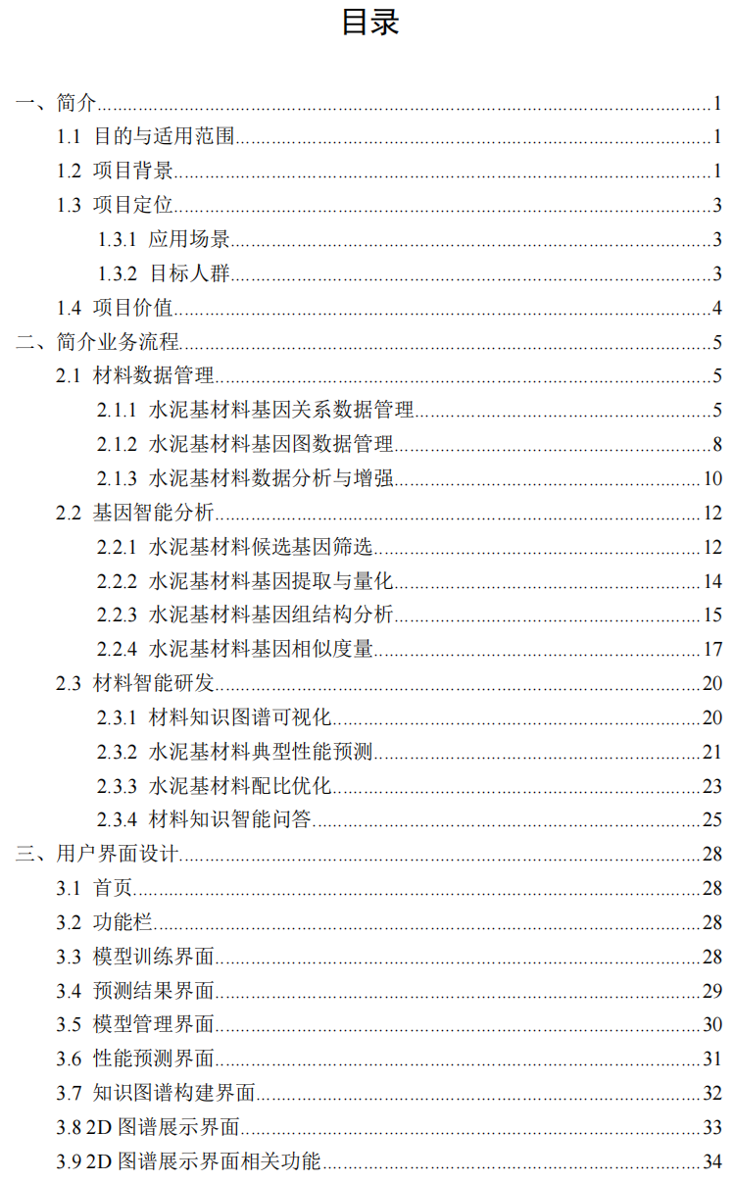
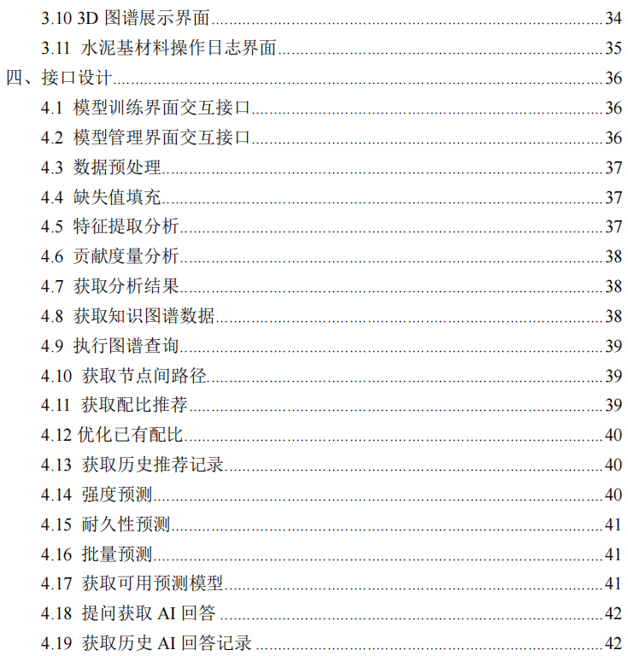
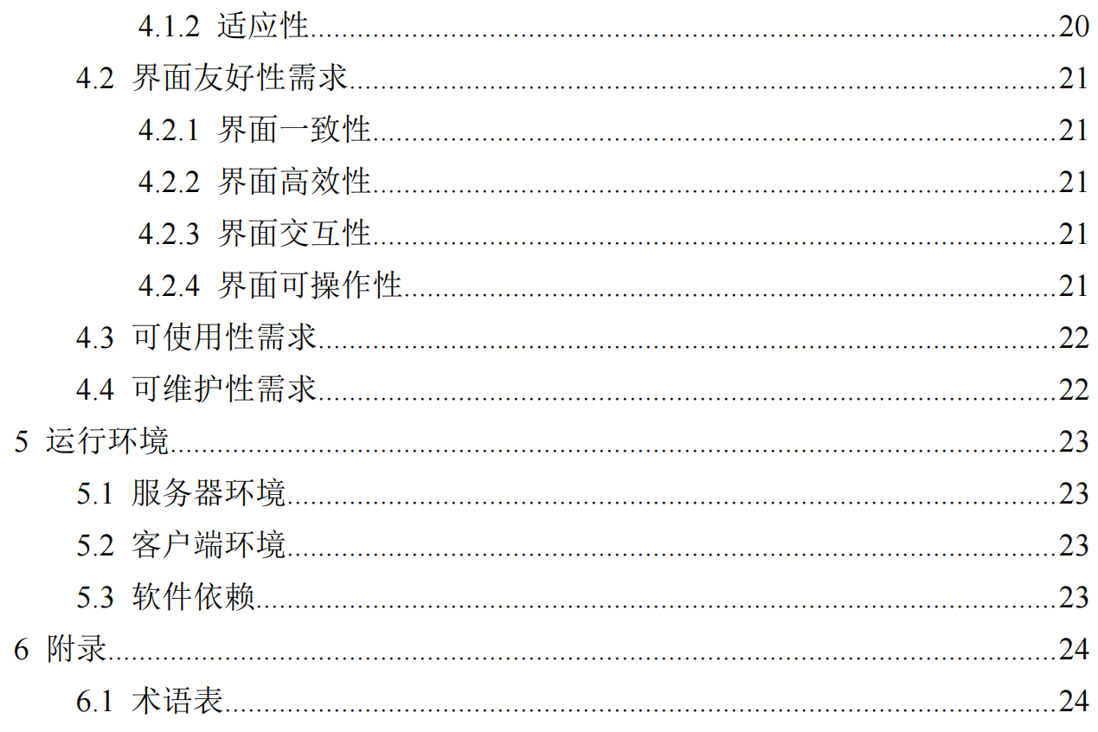
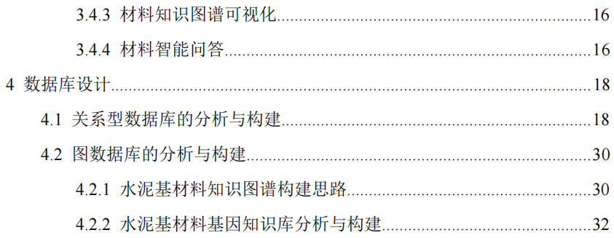
软件文档示例
水泥基材料数据管理与智能服务系统系统
—需求分析文档
— 概要设计文档
— 详细设计文档

Slide 13
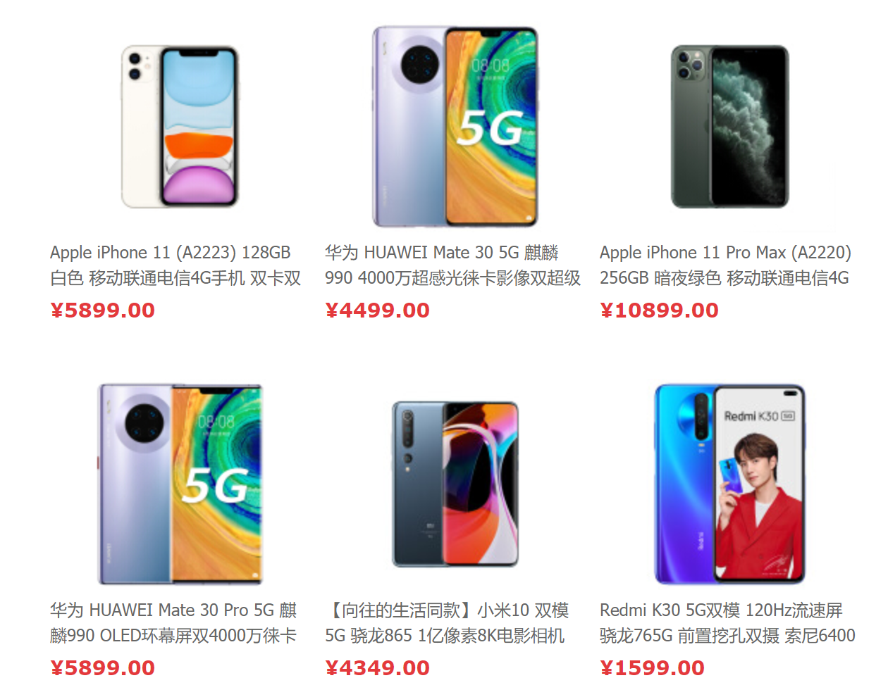

何为数据？
数据是程序的加工处理对象和结果
  需要处理哪些数据
  如何来获得这些数据
  如何来表示这些数据
  如何来存储和检索数据
  如何来传输数据
网上商城中的手机及其数据

Slide 14
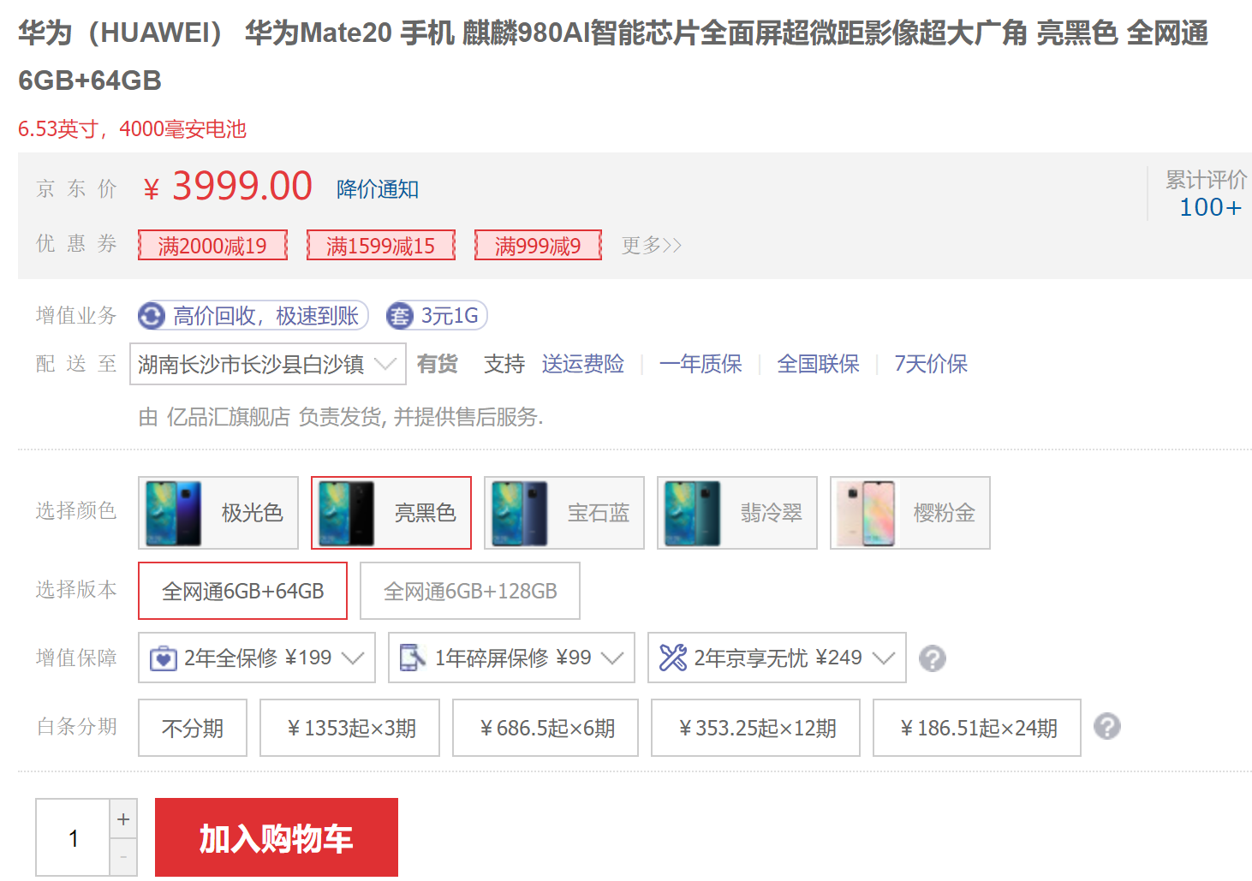
数据示例
数据形式
  用户、订单、交易、日志数据
数据处理
  表示、获取、存储、检索、分析

Slide 15
从开发者的角度看软件的构成
可执行部分
不可执行部分
数据
数据
程序
文档
文档

Slide 16

1.3 软件概念给我们的启示
软件 程序
  软件涉及更多制品（product）
  这些制品间有关联、相互依赖
开发软件 编写程序
  软件开发需要做更多事情
  对软件提出更高的要求

Slide 17
软件开发的再认识
开发具有一定规模和复杂性的软件系统与编写一个简单的程序不一样
  建设简单平房 vs 建设高楼大厦
  挖一条小沟 vs 建设方一条南水北调渠道
软件的规模和复杂性意味着要采用行之有效的方法—工程方法

Slide 18
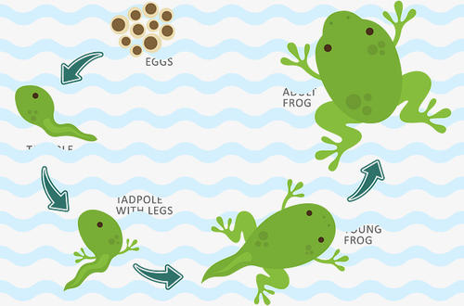
1.4 软件生命周期
万物均有生命周期(Lifecycle)
  人：婴儿、幼儿、儿童、少年、…
  树：发芽、育苗、结果、枯萎、死亡、….
  青蛙：受精卵、蝌蚪、去掉尾巴的青蛙 …
软件生命周期
  软件从提出开发开始到最终灭亡所经历的时期
  不同阶段具有不同的特征

Slide 19
软件生命周期
从提出开发开始到开发出系统、运行维护以及最终退役的全过程

Slide 20
软件的生命周期
每个阶段会产生不同的软件制品
How
编写程序代码
What
软件需求是什么
软件是否缺陷
部署软件运行
How
如何构造出软件

Slide 21
1.5 软件特点
逻辑性
  逻辑产品，思维活动（而非物理活动）的结果、不会磨损和老化
设计开发
  是设计开发而成的，不是生产制造而成的
易变性
  需求经常变、难以把控，影响软件的制品即开发过程
复杂性
  规模大：代码行、模块、接入人员、进程、数据等数量非常大
  运行复杂：状态很难追踪和复现
缺陷的隐蔽性
  缺陷隐藏在逻辑代码中，不像硬件系统那样直观显现，很难被人们所发现和排除

Slide 22
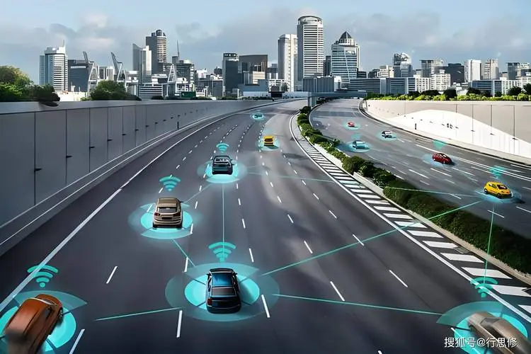
复杂智能软件的特殊性
复杂智能软件系统是指由大量软件系统要素（例如数据、模型、知识、代码及其服务）相互耦合关联并持续演化而形成的大规模复杂系统及其生态，具有人机协作、持续学习、成长演化的特点。
高质量数据的持续采集构造是影响模型的关键
智能交通系统：通过传感器获取环境数据、认知程是道路态势，做出判断和预测，指导车辆行驶。其中，道路态势判断与预测模型以及车辆自动驾驶模型，可以在人机协同、人路协同中持续学习、成长演化。

Slide 23
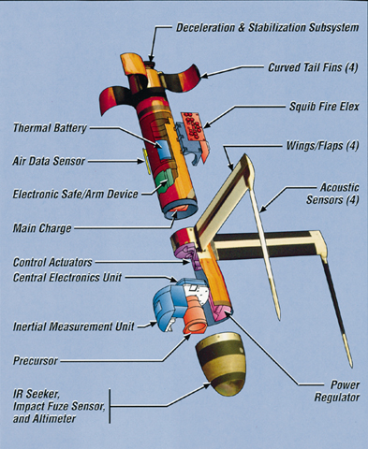
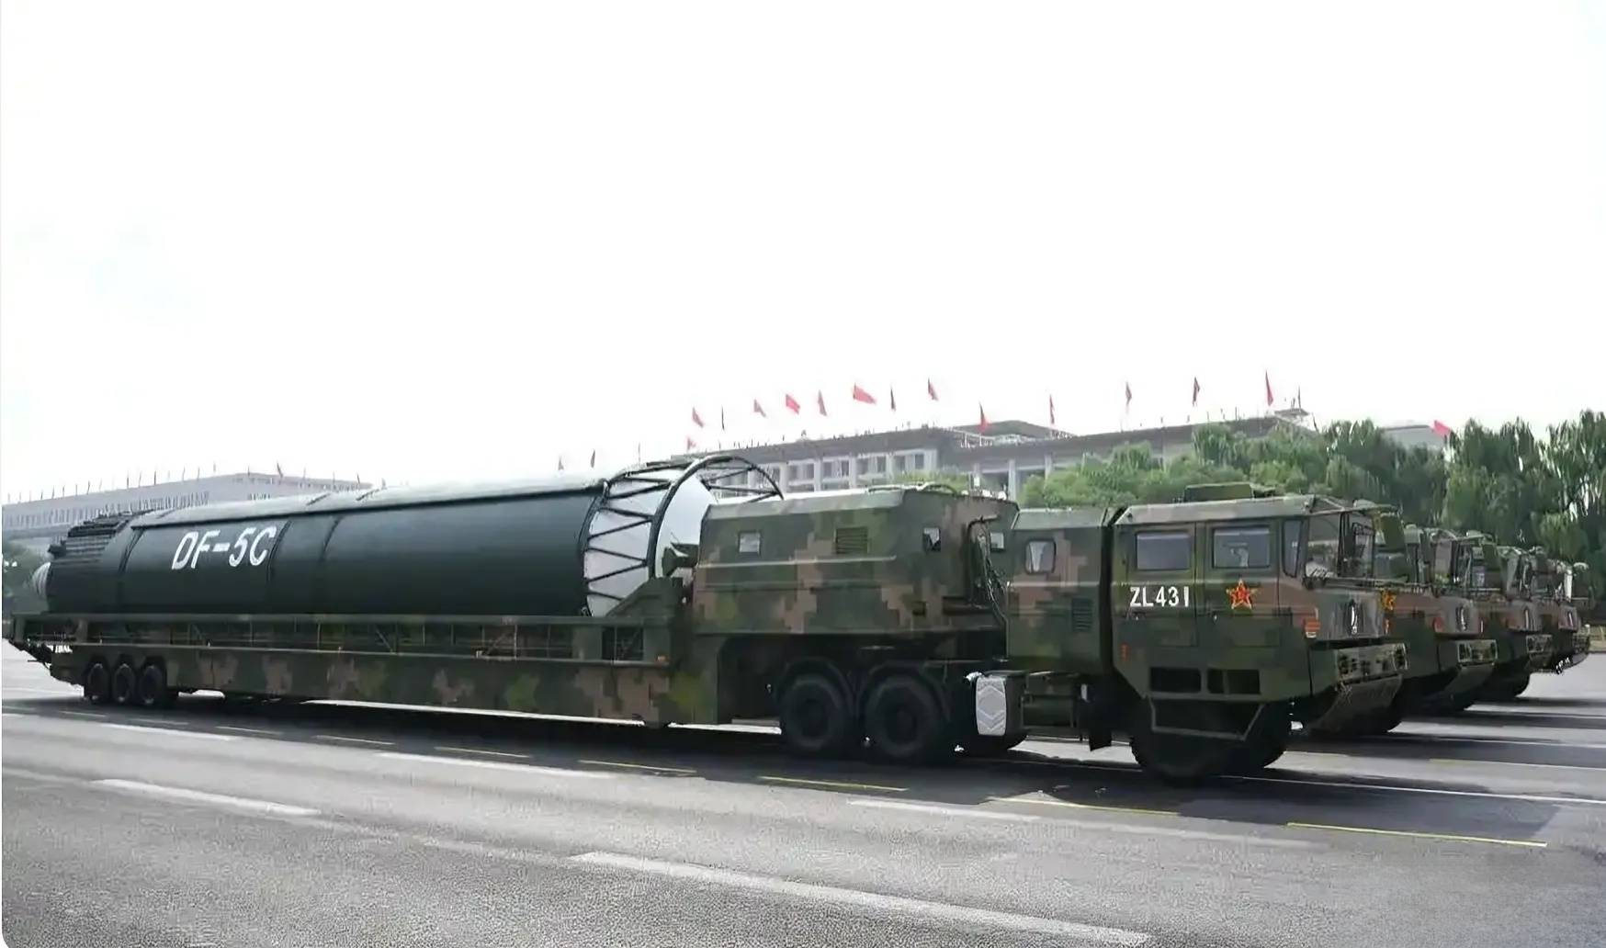
军用软件的特殊性
运行环境更复杂和多样
与物理系统(如飞机)紧密联系在一起
对实时性和质量(如可靠性)提出更高要求
对自身防护能力(如安全性)提出更高要求
需具备更强的灵活性、适应性和健壮性
军用软件：导弹中的飞行控制软件、指挥信息系统、后勤保障软件等

Slide 24
1.6 软件的分类
应用软件
  面向特定应用领域的专用软件。它们针对相关行业和领域的特定问题，为其提供基于计算的新颖解决方案。
  示例：淘宝、12306、携程、微信、QQ等软件
系统软件
  对计算机资源进行管理，为应用软件的运行提供基础设施和服务的一类软件。从计算服务的视角，系统软件介于计算机硬件和应用软件之间。
  示例：操作系统、数据库管理系统、编译软件、软件中间件等
支撑软件
  辅助软件开发和运维，帮助开发人员完成软件开发和维护工作的一类软件
  示例：SonarQube、Visual Studio、Eclipse等

Slide 25
软件的分类
类别 | 服务对象 | 软件的功能 | 发挥的作用
应用软件 | 行业和领域应用的用户 | 为特定行业和领域问题解决提供基于软件解决方案，创新应用领域的问题解决模式 | 提供更为便捷、快速、高效的服务
系统软件 | 各类应用软件 | 为应用软件运行和维护提供基础设施和服务，如加载、通讯、互操作、管理等 | 作为应用软件的运行环境
支撑软件 | 软件开发者和维护者 | 为软件系统的开发和维护提供自动和半自动的支持 | 提高软件开发效率和质量

Slide 26
内容
软件
  软件的概念、特点、组成及生命周期
开源软件（自学内容）
  开源软件实践，托管平台和社区，开源许可证
软件质量
  软件质量要素及模型
当前软件特征的变化
  地位、运行环境、形态、复杂性

Slide 27


2.1 闭源软件
何为闭源软件
  软件代码不对用户开放的一类软件，购买软件时只提供可运行软件或服务，没有提供源代码
  以许可证（License）的方式授权用户使用软件
闭源软件带来的问题
  无法掌握软件内部实现情况（如是否存在安全漏洞和恶意代码），也无法对软件进行修改和完善，极大影响了开发者的创新自由
示例
  微软的Windows、Office软件，
  典型企业：微软、IBM、Oracle等

Slide 28
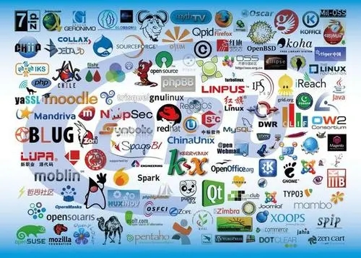
2.2 开源软件
何为开源软件
  一种源代码可以自由获取和传播的计算机软件，其拥有者通过开源许可证赋予被许可人对软件进行使用、修改和传播
开源软件的好处
  源代码可自由传播
  激发创作者的热情
  免费使用降低成本

Slide 29



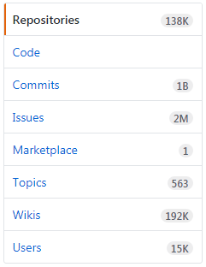







示例：开源软件
Github上Linux
Linux, Ubuntu
Eclipse
Apache, Jboss, Tomcat
Kubernetes(k8s)
MySQL
Firefox
Google:TensorFlow
Apollo Auto, 百度推出的自动驾驶开放平台和灵活架构
ONAP, AT＆T 创建的开放网络自动化平台
Monica, 管理个人交际关系的开源软件 ….
你还能举出哪些开源软件？

Slide 30
开源软件正逐步替代闭源软件
服务器操作系统领域
  Linux、FreeBSD为内核的操作系统逐步替代Unix
桌面操作系统领域
  Linux为核心的开源操作系统正替代Windows操作系统
数据库领域
  MySql开源软件受到越来越多用户的青睐，逐步代替Oracle
浏览器领域
  Chrome和 Firefox开源软件拥有排名第二和第三的市场占有率
开发工具领域
  Eclipse的影响力日增，成为Java 开发人员的首选集成开发环境

Slide 31
快速增长的开源软件数量
Github上的开源软件仓库(www.github.com)
2021年Github上有2亿多的开源软件仓库

Slide 32
开源软件的推动者
政府组织
  NASA开源200多软件项目，美军鼓励采用开源软件
  我国政府将开源列入十四五国民经济和社会发展五年规划纲要
开源组织
  Apache基金会、Linux 基金会、Eclipse基金会、Open Source Initiative
企业
  Google、Microsoft、IBM、Oracle等国外企业以及华为、腾讯、阿里巴巴、百度、浪潮、联想等国内企业
个人开发者
  Linus Torvalds，Github上有6500多万的程序员

Slide 33

Apache软件基金会
组织特点
  成立于1999年的非盈利性组织
  所管理的开源软件项目都遵循Apache许可证
组织构成
  管理有约2.27亿行代码和350多个开源软件项目
  拥有800多名基金会成员，4万多代码贡献者，48万个体
代表性的开源软件
  Apache HTTP Server、Derby、Hadoop、Lucene、Tomcat、Ant、Maven等

Slide 34




Google主导的开源软件项目
机器学习系统 TensorFlow
网站前端开发工具集MDL
Web 前端框架 Angular
基于 Chrome 浏览器的开发环境Spark
容器集群管理系统 Kubernetes
Java常用库 Guava、
Java 编译器 Traceur
…..

Slide 35

问题思考和讨论
开源软件会带来什么样的好处？
开源软件是如何开发出来的？
为什么那么多的企业和个人关注和参与开源软件？

Slide 36
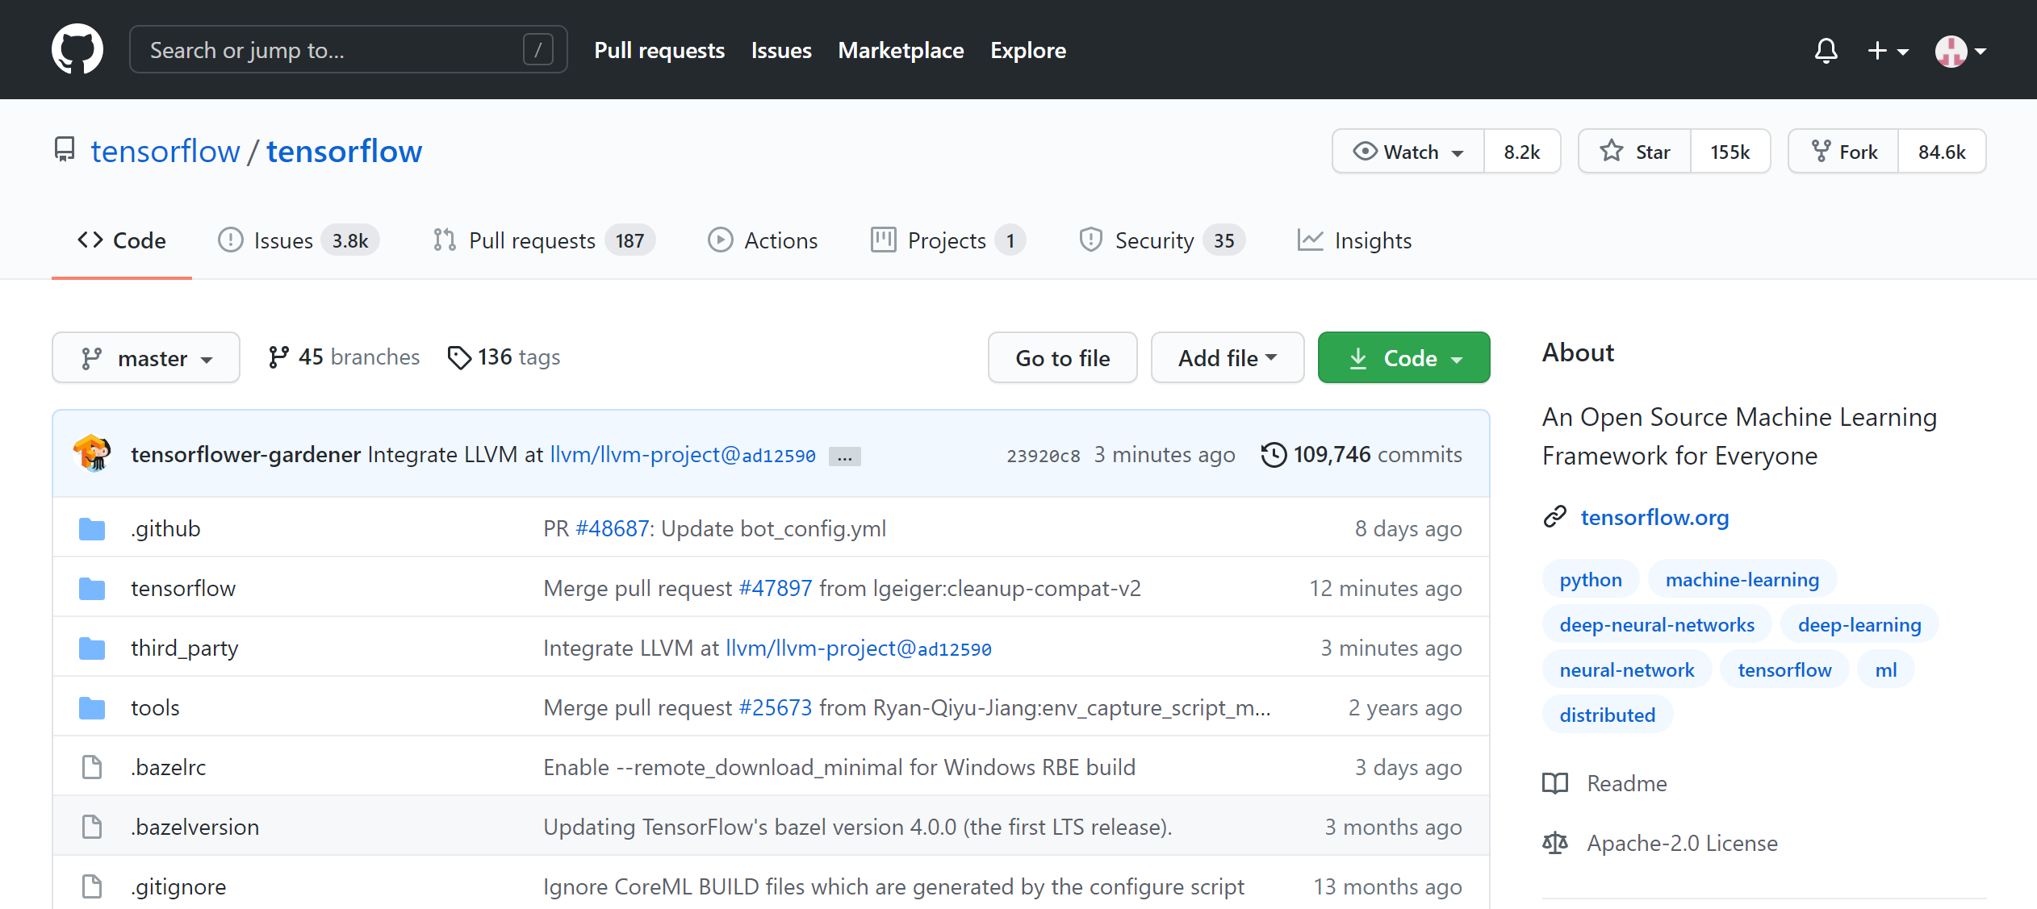
2.3 开源软件托管平台-Github
全球最有影响力的开源软件托管平台
www.github.com
Github为开源软件的托管提供什么样的服务？

Slide 37

SourceForge
一个有影响力的开源软件开发平台和仓库，为开源软件提供存储、协作和发布的支持
sourceforge.net

Slide 38
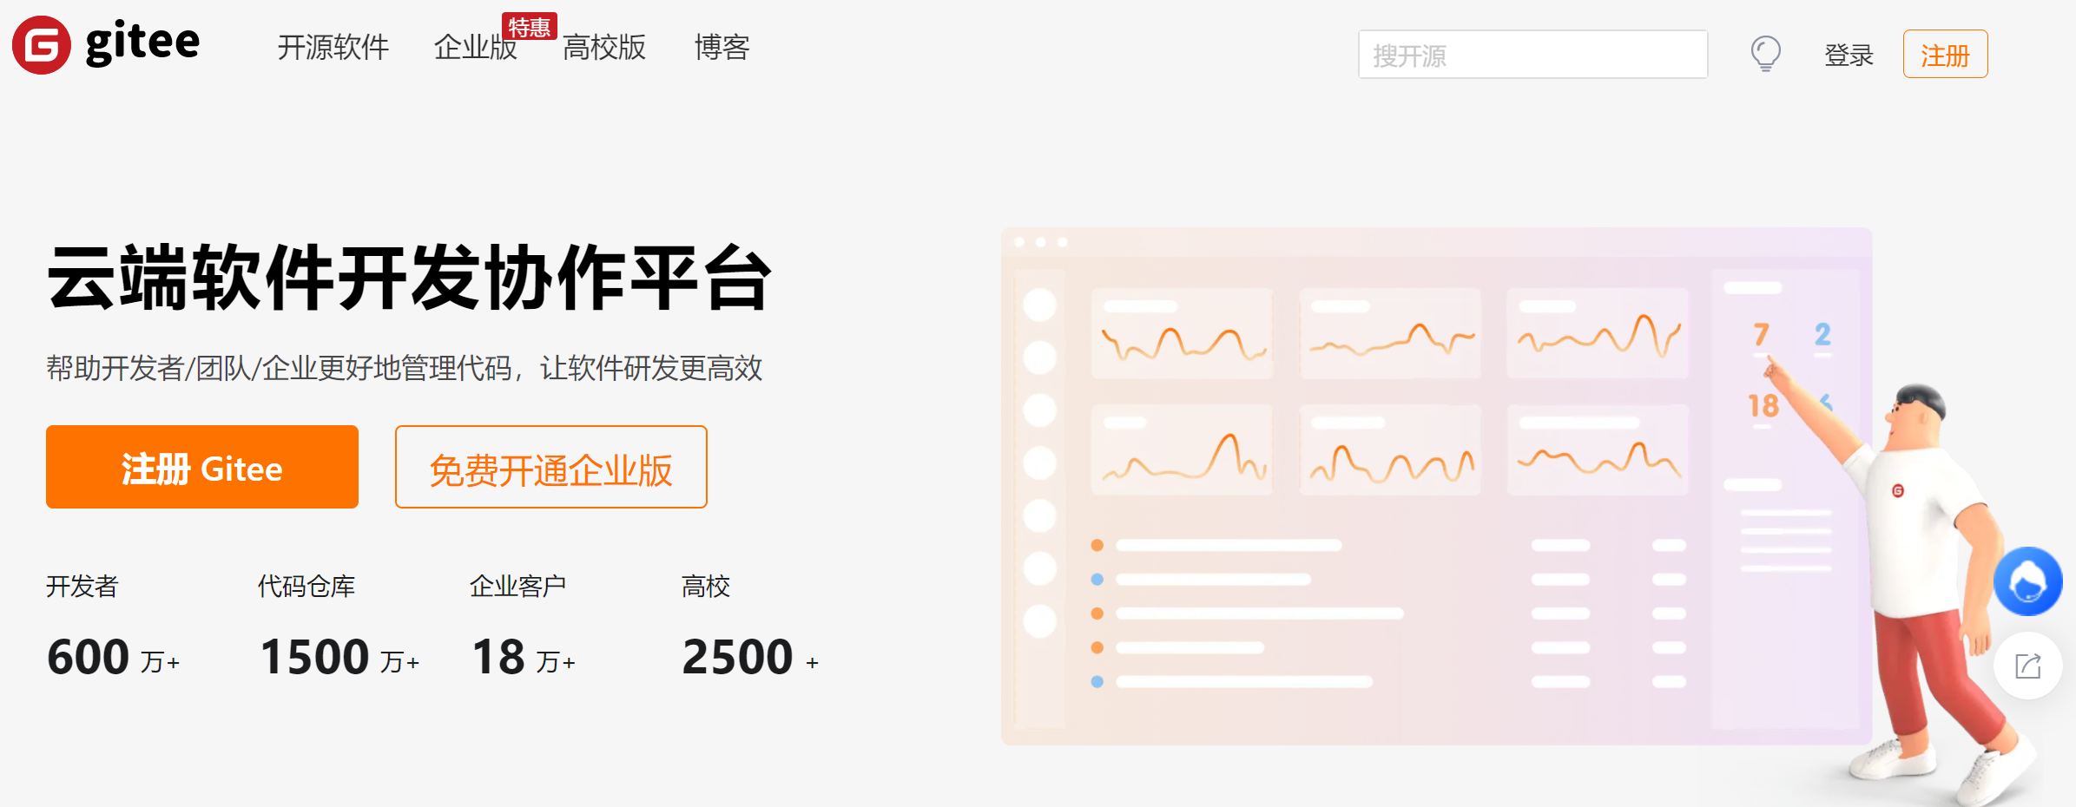
Gitee
中国的开源软件托管平台
  汇聚了国内众多的开发者和主要软件企业的开源软件项目，如华为OpenHarmony操作系统、百度的PaddlePaddle等
www.gitee.com

Slide 39
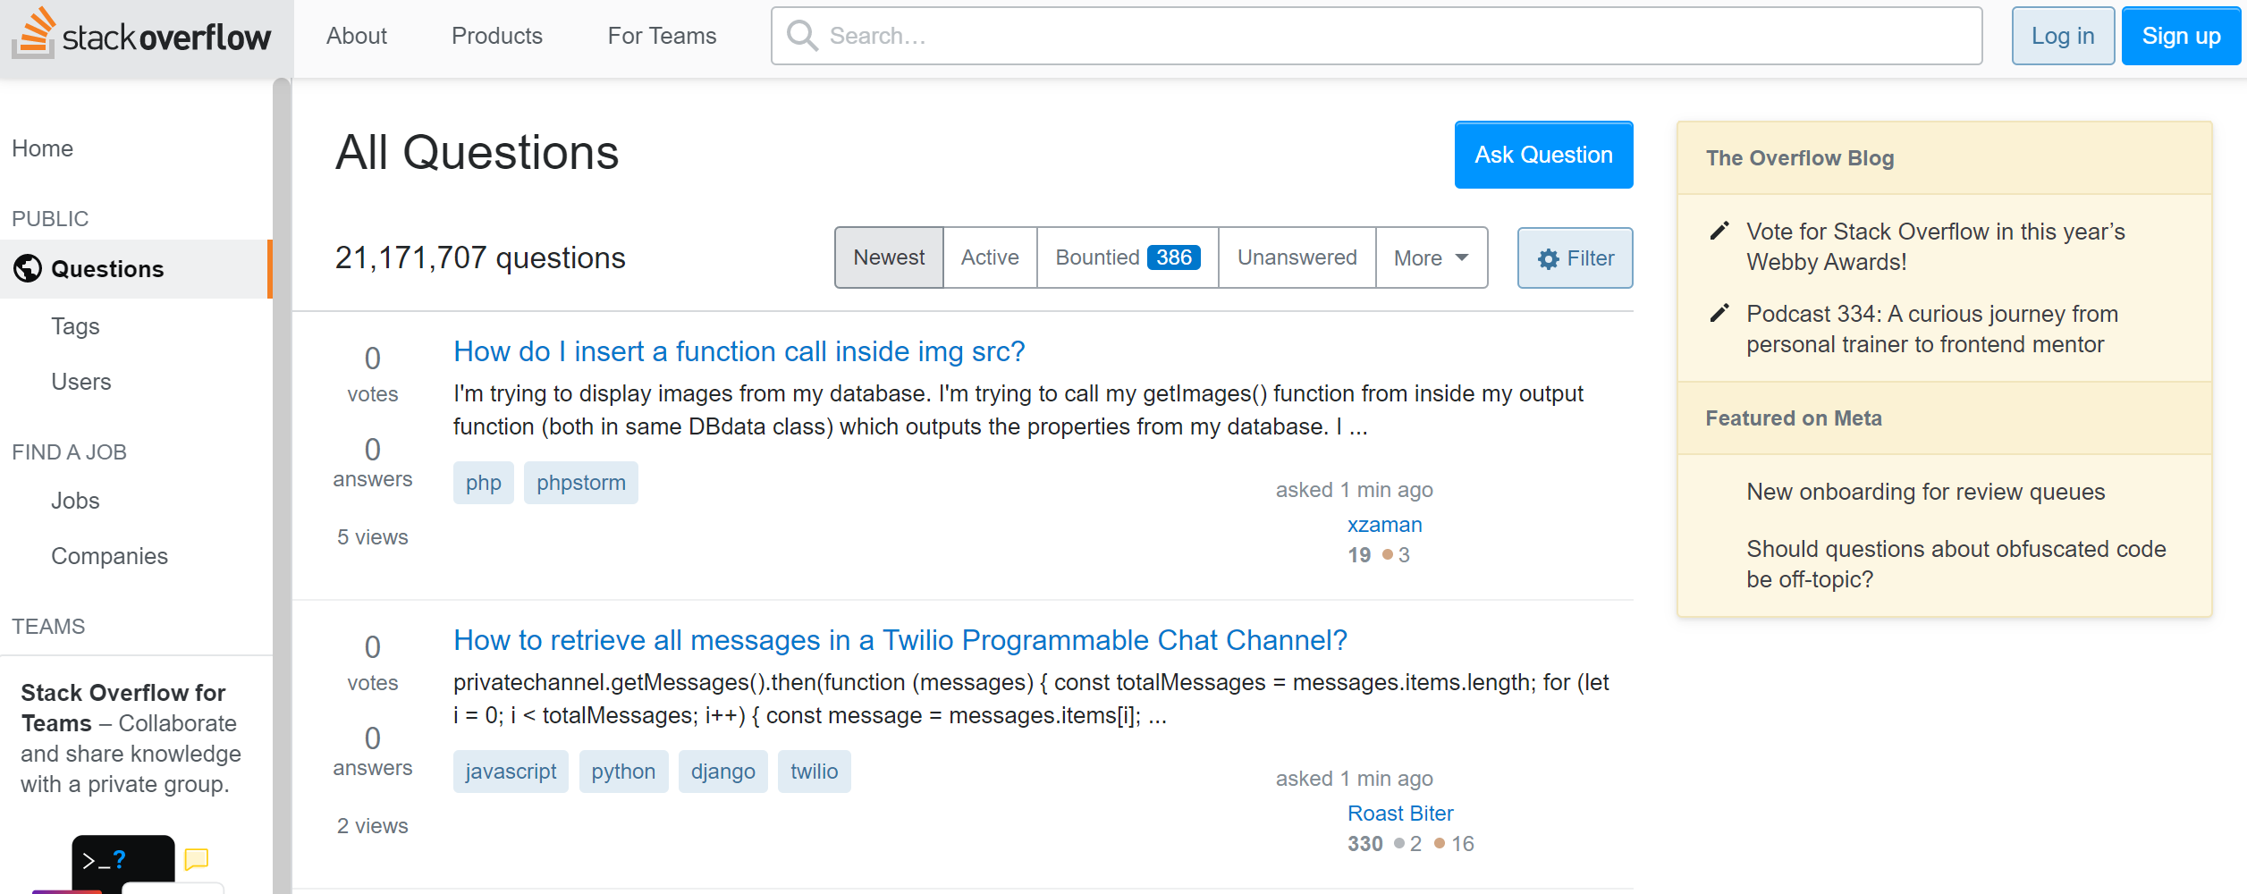
Stack Overflow
全球最大的软件开发知识分享平台，它支持开发者交流和讨论软件开发问题、分享软件开发经验和知识，进而促进相关开发问题的解决，推动开源软件的开发
stackoverflow.com

Slide 40
2.4 开源软件的优势
采购和开发的成本更低
  开源软件通常是免费的，即使要付费，其费用也非常低廉
软件质量更高、更安全
  核心代码都在公众的视野之中，代码问题（如缺陷、安全漏洞等）很容易被人发现
软件研制和交付的更快
  基于开源软件的项目开发可以更为快速地给用户交付软件产品
软件功能更为强大
  大量的软件开发者不仅参与软件开发，贡献他们的代码，而且还参与软件的创新，提出和构思软件需求，不断完善软件功能
为什么开源软件具有这些优势？

Slide 41
开源软件许可证
何为开源许可证
  声明获得开源代码后拥有的权利，界定对别人的开源作品进行何种操作、何种操作是被禁止的，规范开源软件的使用要求和约束
  开发者虽然可自由地获取开源软件的源代码，但在如何使用开源软件方面还需要遵循相关的开源软件协议
为什么需要开源许可证
  尝试在开源软件的自由创新与创业利益之间达成某种平衡
  既支持开发者基于开源软件进行创新，也保护贡献者和创新者的相关利益，同时寻求某些商业运作模式，促进开源软件长期、持续和良性的发展

Slide 42
二类许可证
宽松式开源许可证
  对用户的限制很少，用户甚至可以将修改后的开源代码后闭源。
  三方面特点：代码使用没有任何限制；用户自担代码质量的风险；用户使用开源软件时须披露原始作者
  BSD、Apache、MIT等都属于宽松式许可证类别。
Copyleft式开源许可证
  “Copyleft”是Copyright反义词，意指可不经许可随意复制
  更多限制，带有许多条件和要求，比如分发二进制代码时须提供源代码，修改后的开源软件须与之前保持一致的许可证等
  GPL、MPL等属于Copyleft 许可证类别。

Slide 43
Apache开源许可证
许可证的内容
  该软件及其衍生品须继续使用Apache许可协议
  如果修改了程序源代码，需要在文档中进行声明
  若软件是基于他人源代码编写而成的，则需要保留原始代码的协议、商标、专利声明及其他原作者声明的内容信息
  如果再发布的软件中有声明文件，则需在此文件中标注Apache许可协议及其他许可协议
Hadoop、Apache HTTP Server、MongoDB等开源软件都基于该许可证。

Slide 44
GPL开源许可证
许可证的内容
  自由复制，对复制的数量和去处不做限制
  自由传播，允许软件以各种形式进行传播
  收费传播，允许出售该软件，但必须让买家知道这个软件是可免费获得的
  修改自由，允许开发者增加或删除软件功能，但修改后的软件必须依然采用GPL许可证
Linux开源软件采用的就是GPL许可协议

Slide 45
不同许可证的差别
可以
修改源码后
是否可闭源
不可以
经修改后的源码
是否需版权说明
新增源码是否
需遵循同样许可
不需要
需要
需要
不需要
是否可用开源软件
名字促销衍生代码
是否需要对源代码
修改提供说明
可以
不可以
不需要
需要
MIT
许可证
BSD
许可证
Apache许可证
LGPL
许可证
MPL
许可证
GPL
许可证
弱约束
强约束

Slide 46
2.5 开源软件的利用
学习开源软件
  不仅反映了核心开发者的软件技术和功能创意，而且还蕴含了高水平的软件开发技能，如架构设计、编码风格、模块封装等
重用开源代码
  开源软件构成了支撑软件开发的可重用软件资源库，可实现更大粒度的软件重用
参与开源建设，掌握开源技术，理解开源文化
  包括反馈软件缺陷、提出软件需求、讨论问题的解决、贡献程序代码等等

Slide 47

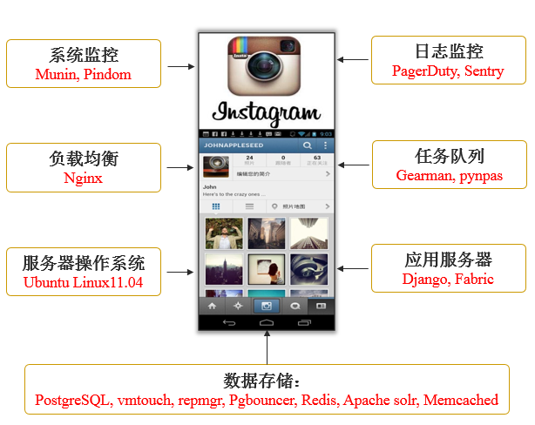
开源软件的使用
重用和集成开源软件来快速搭建高质量的系统
  Instagram (abbr. Instant telegram)软件，实现基于移动设备的照片和视频共享、在线服务软件
  5个软件工程师，用了十多款开源软件，8周打造最初Instagram
提高软件开发效率和质量的有效手段
https://en.wikipedia.org/wiki/Instagram

Slide 48
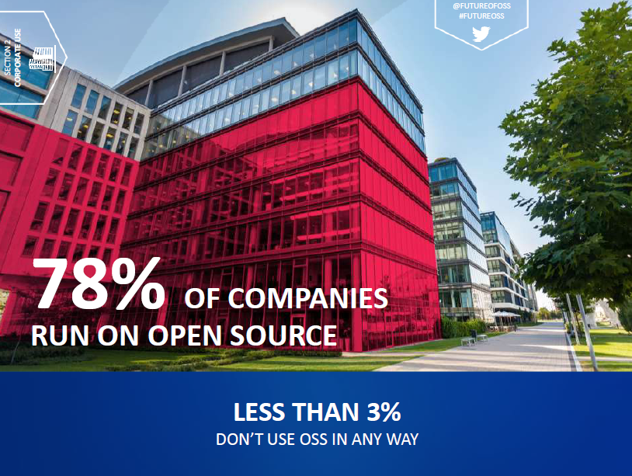

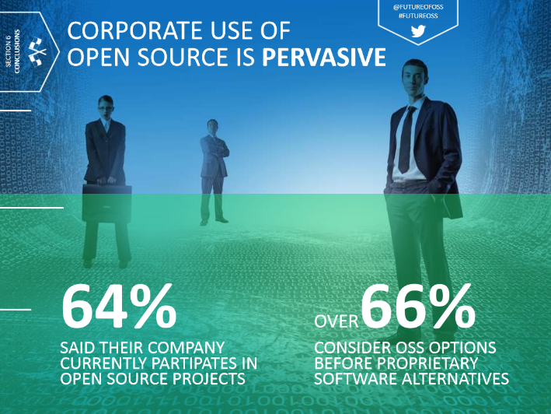

引发软件产业界的转变
78%公司基于开源运行；少于3%公司完全不使用开源
89%的公司认为利用开源大幅度提高了软件创新速度
64%公司参与开源；超过66%公司优先考虑利用开源
贡献开源和利用开源已成为工业界的广泛共识和实践，逐渐成为一种重要的软件开发模式 - 《2015开源软件年度调查》
当前几乎所有的主要IT企业都在参与开源软件实践，包括微软
Notes:
随着开源运动的兴起，开源软件得到了极大的发展。2015年Actuate公司选取了中国、北美以及欧洲主要国家的一千多家大型IT企业及其他服务公司的开源软件使用情况进行调查并发布了《2015开源软件年度调查》报告。调查发现，78%的公司基于开源运行；少于3%的公司完全不使用开源。64%的公司参与开源；超过66%的公司在开发前优先考虑利用开源软件

Slide 49
内容
软件
  软件的概念、特点、组成及生命周期
开源软件
  开源软件实践，托管平台和社区，开源许可证
软件质量
  软件质量要素及模型
当前软件特征的变化
  地位、运行环境、形态、复杂性

Slide 50
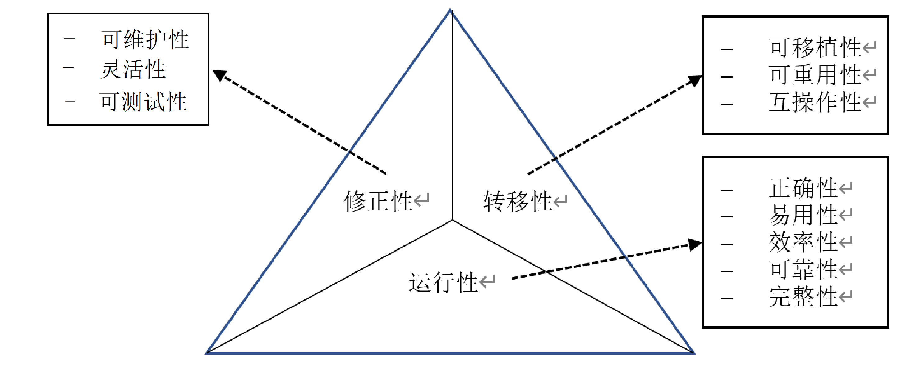
3.1 软件质量
软件质量是指软件满足给定需求的程度，它是产品生命线
    McCall质量模型从软件产品的运行性、修正性、转移性三个方面确定了11个
    质量特性。

Slide 51
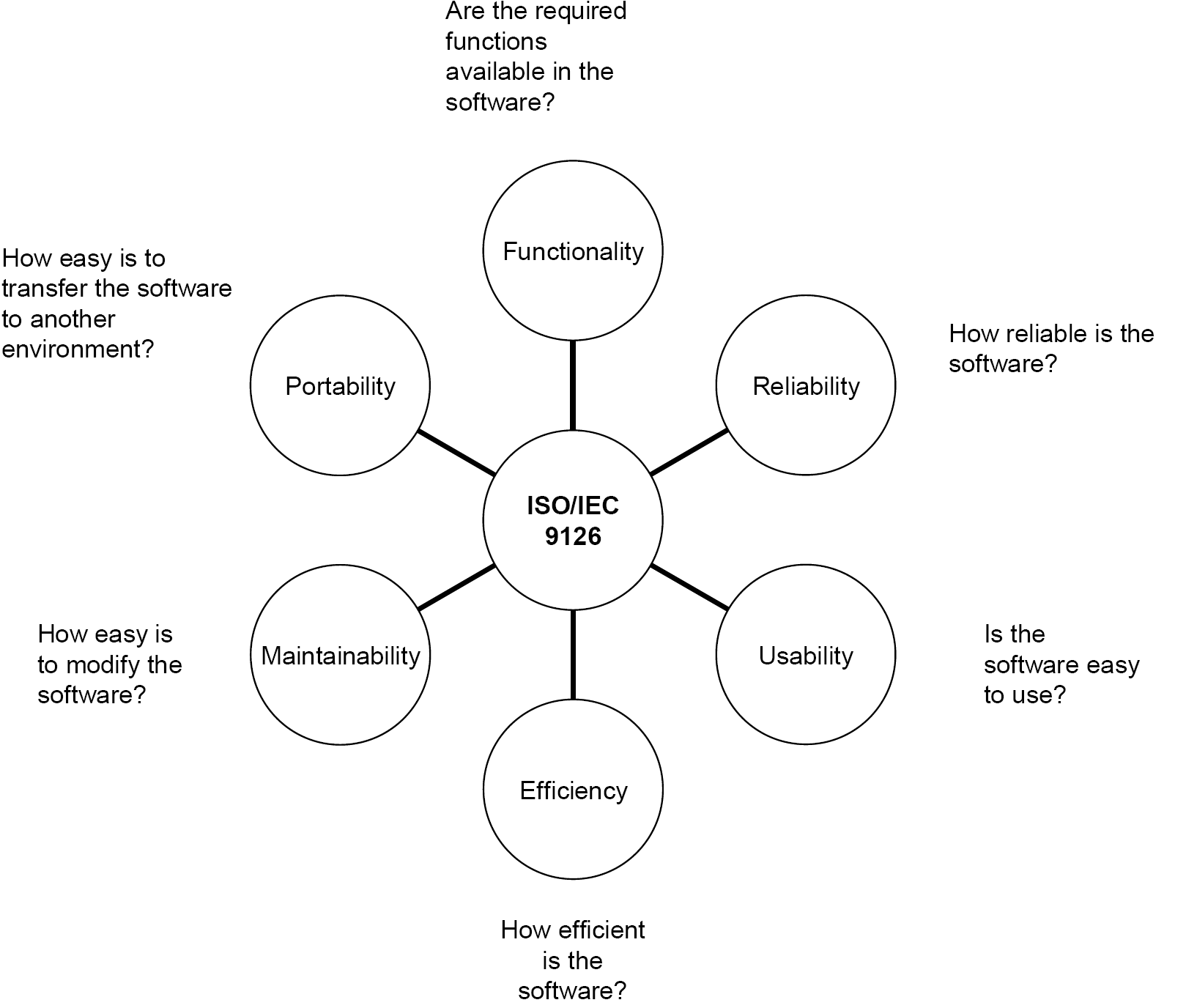
Quality Model: ISO 9126 Quality Model

Slide 52
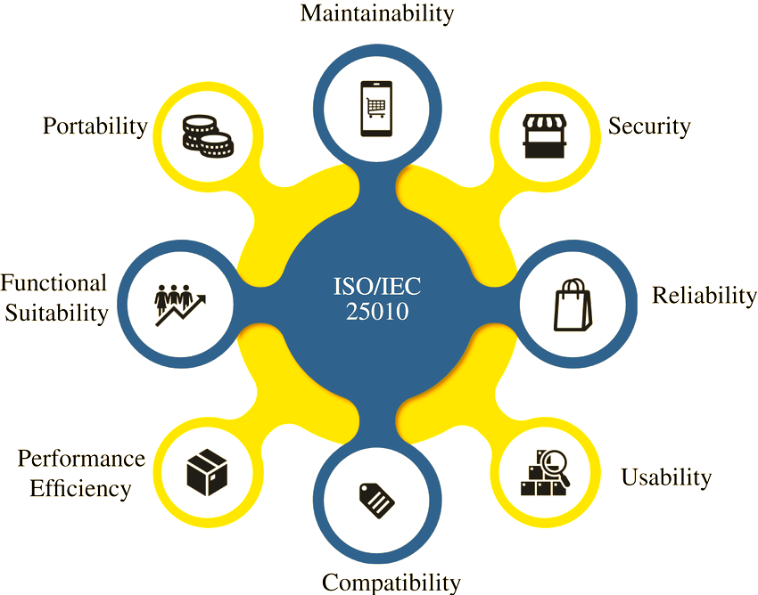
Quality Model—ISO/IEC 25010:2023
ISO/IEC 25010:2023 隶属于 SQuaRE (Systems and software Quality Requirements and Evaluation)系列标准
旨在为信息与通信技术(ICT)产品以及软件产品的质量描述和评估提供一个模型，助力组织确保其 ICT 产品能够满足利益相关者的需求，同时规避潜在的负面后果
质量模型包括功能、性能、兼容性、可用性、可靠性、安全性、维护性和可移植性
ISO 在线浏览平台：https://www.iso.org/obp/ui
IEC 电子百科全书：网址：https://www.electropedia.org/

Slide 53
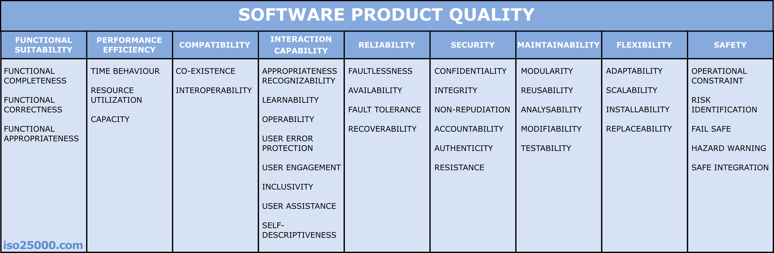
Quality Model—ISO/IEC 25010:2023
Notes:
功能适宜性：用于衡量软件满足明确表达和隐含需求的能力，包含以下子特性：
功能完整性：判断软件是否具备满足用户需求的所有功能。
功能正确性：考量软件提供的功能是否正确地实现了预期的操作和结果。
功能适当性：评估软件的功能是否与用户的任务和使用场景相契合。
性能效率：对与消耗的资源量相关的性能进行评估，具有以下子特性：
时间行为：确定软件的响应时间、处理时间等是否满足用户的期望和业务需求。
资源利用：关注软件在运行过程中对各种资源（如 CPU、内存、网络带宽等）的消耗情况。
容量：检验软件能够处理的数据量、用户数量等容量指标是否符合要求。
兼容性：评估软件与其他产品共存和交换信息的能力，具备以下子特性：
共存：考察软件在同一环境中与其他软件或系统共同运行时，是否会产生冲突或相互干扰。
互操作性：衡量软件与其他系统或产品之间进行数据交换和交互操作的能力。
交互能力：重点关注用户与软件交互的便捷程度和满意度，包含以下子特性：
适当性可识别性：确认用户界面的设计是否易于理解和识别，以便用户能够快速找到所需的功能和信息。
可学习性：评估用户学习和掌握软件操作的难易程度。
可操作性：考量用户操作软件的方便性和舒适性。
用户错误保护：检验软件是否能够防止用户因误操作而导致的错误和数据丢失等问题。
用户参与度：判断软件是否能够吸引用户的注意力，使用户愿意积极参与和使用。
包容性：考察软件是否能够满足不同用户群体（如残障人士等）的需求。
用户协助：评估软件是否提供了足够的帮助和提示信息，以辅助用户完成操作。
自描述性：确定软件的界面和功能是否能够自我解释，使用户无需额外的文档或培训即可理解。
可靠性：考查软件在一定条件下、一定时间内执行的能力，包含以下子特性：
无故障性：衡量软件在规定的时间和条件下无故障运行的能力。
可用性：评估软件在需要使用时能够正常运行的概率。
容错性：检验软件在出现错误或故障时，是否能够继续正常运行或快速恢复。
可恢复性：考量软件在发生故障后，恢复到正常运行状态的能力以及所需的时间。
安全性：指软件保护信息和数据的能力，确保人员或系统仅被授予与其类型和授权相对应的访问权限，具体子特性如下：
保密性：保证信息不被未授权的用户访问和泄露。
完整性：确保数据的完整性和准确性，防止数据被篡改或损坏。
不可抵赖性：防止用户否认其已经执行的操作或发送的信息。
可追踪性：能够追踪和记录用户的操作和系统的活动，以便进行审计和问责。
真实性：确保信息的来源和真实性，防止虚假信息的传播。
抗性：衡量软件抵抗各种安全攻击和威胁的能力。
可维护性：考虑更改软件以纠正错误、提高性能或适应环境变化的容易程度，包括以下子特性：
模块化：评估软件的结构是否具有良好的模块化，便于修改和维护。
可重用性：判断软件的组件或模块是否可以被重复使用，以提高开发效率。
可分析性：考量软件的结构和代码是否易于理解和分析，以便查找和解决问题。
可修改性：评估对软件进行修改和更新的难易程度。
可测试性：检验软件是否易于进行测试，包括单元测试、集成测试等。
灵活性：易于适应需求、上下文或系统环境的变化，包含以下子特性：
适应性：评估软件是否能够适应不同的运行环境和用户需求的变化。
可扩展性：判断软件是否能够方便地添加新的功能和模块，以满足不断变化的业务需求。
安装性：考量软件的安装过程是否简单、方便，易于部署。
可替换性：评估软件的组件或模块是否可以被其他类似的组件或模块替换，而不影响系统的整体功能。
安全性：避免危及人类生命、健康、财产或环境的情况，具体子特性如下：
操作限制：对软件的操作和使用进行限制，以确保安全。
风险识别：能够识别和评估软件可能存在的安全风险。
安全失效：软件在出现故障或错误时，能够以安全的方式失效，避免造成危害。
危险警告：软件能够及时发出危险警告，提醒用户采取相应的措施。
安全集成：软件与其他系统或设备进行集成时，确保安全的能力。

Slide 54
Quality Model—ISO/IEC 25010:2023
Notes:
https://www.zhihu.com/question/348592071/answer/3084084778
3.1 功能适宜性 (Functional suitability)
3.1.1 功能完整性 (Functional completeness)
3.1.2 功能正确性 (Functional correctness)
3.1.3 功能适当性 (Functional appropriateness)
3.2 性能效率 (Performance efficiency)
3.2.1 时间行为 (Time behaviour)
3.2.2 资源利用 (Resource utilization)
3.2.3 容量 (Capacity)
3.3 兼容性 (Compatibility)
3.3.1 共存 (Co-existence)
3.3.2 互操作性 (Interoperability)
3.4 交互能力 (Interaction capability)
3.4.1 适当性可识别性 (Appropriateness recognizability)
3.4.2 可学习性 (Learnability)
3.4.3 可操作性 (Operability)
3.4.4 用户错误保护 (User error protection)
3.4.5 用户参与度 (User engagement)
3.4.6 包容性 (Inclusivity)
3.4.7 用户协助 (User assistance)
3.4.8 自描述性 (Self-descriptiveness)
3.5 可靠性 (Reliability)
3.5.1 无故障性 (Faultlessness)
3.5.2 可用性 (Availability)
3.5.3 容错性 (Fault tolerance)
3.5.4 可恢复性 (Recoverability)
3.6 安全性 (Security)
3.6.1 保密性 (Confidentiality)
3.6.2 完整性 (Integrity)
3.6.3 不可抵赖性 (Non-repudiation)
3.6.4 可追踪性 (Accountability)
3.6.5 真实性 (Authenticity)
3.6.6 抗性 (Resistance)
3.7 可维护性 (Maintainability)
3.7.1 模块化 (Modularity)
3.7.2 可重用性 (Reusability)
3.7.3 可分析性 (Analysability)
3.7.4 可修改性 (Modifiability)
3.7.5 可测试性 (Testability)
3.8 灵活性 (Flexibility)
3.8.1 适应性 (Adaptability)
3.8.2 可扩展性 (Scalability)
3.8.3 安装性 (Installability)
3.8.4 可替换性 (Replaceability)
3.9 安全性 (Safety)
3.9.1 操作限制 (Operational constraint)
3.9.2 风险识别 (Risk identification)
3.9.3 安全失效 (Fail safe)
3.9.4 危险警告 (Hazard warning)
3.9.5 安全集成 (Safe integration)
————————————————
https://www.zhihu.com/question/348592071/answer/3084084778

Slide 55
3.2 软件质量要素（1/3）
正确性（Correctness）
  软件满足规格说明和用户要求的程度，即在预定环境下能正确地完成预期功能和非功能需求的程度。
可靠性（Reliability）
  在规定条件下、限定时间范围内，软件系统完成预期功能、不引起系统故障的能力。
健壮性（Robustness）
  在计算环境发生故障、输入无效数据或操作错误等意外情况下，软件仍能做出适当响应的程度。
有效性（Efficiency）
  软件利用计算资源和存储资源以实现其功能的能力。

Slide 56
软件质量要素（2/3）
安全性
  包括系统安全（Safety）和信息安全（Security），系统安全是指软件能及时有效地避免给人员、设施、环境、经济等造成损害，信息安全是指软件能有效防控各类的非法获取、传播和使用
可维护性（Maintainability）
  是否易于对其进行修改以更正错误、增强功能、适应新运行环境
可移植性（Portability）
  把软件从一种运行环境转移到另一种运行环境下运行的难易程度
可重用性（Reusability）
  软件模块、构件、设计方案等在其他软件开发中被再次使用程度

Slide 57
软件质量要素（3/3）
可理解性（Comprehensibility）
  软件开发者或用户理解该软件系统的容易程度
可信性（Dependability）
  采取有效措施确认软件满足人们的要求和期望
持续性（Sustainability）
  面对各种突发异常事件，仍能提供令人满意的服务的能力
可用性（Usability）
  使用和操作软件系统难以程度
互操作性（Interoperability）
  软件系统与其他的系统进行交换信息、协同工作的能力

Slide 58
2019年华为公司发布的第一号文件
“全面提升软件工程能力与实践，打造可信的高质量产品”
  把可信作为第一优先级，放在功能、特性和进度之上
可信软件的基本要求
  安全性以抗击攻击，保护业务和数据的机密性、完整性和可用性
  韧性（Resilience）以确保系统受攻击时仍能保持良好的运行状态，具有快速恢复的能力
  隐私性（Privacy）以保护用户的数据及其隐私
  可靠性和可用性以确保软件产品长期无故障运行，具备快速恢复和自我管理的能力，提供可预期的、一致的服务。

Slide 59
内容
软件
  软件的概念、特点、组成及生命周期
开源软件
  开源软件实践，托管平台和社区，开源许可证
软件质量
  软件质量要素及模型
当前软件特征的变化
  地位、运行环境、形态、复杂性

Slide 60
4.1 软件的地位和作用
深入到社会、经济、生活的方方面面，无处不在
作为一种创新的工具，深刻地改变各个行业和领域，创新问题解决模式和方式，影响人们日常学习、生活和工作
  “12306”改变了购票方式，淘宝和京东改变了购物方式
  抖音、小红书开启社交新时代
软件是实现行业和领域进行信息化融合和改造，实现创新性发展的使能技术和重要利器
  企业信息化改造，图书借阅等
软件已经成为人类社会的关键性基础设施
  就像电力、交通设施一样，发挥基础性的作用

Slide 61

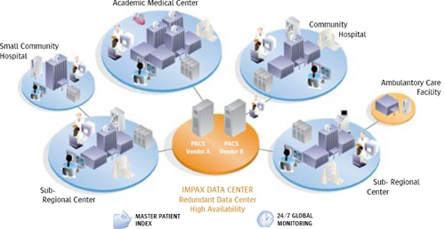


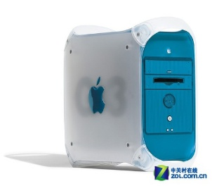


4.2 软件的运行环境
从前端的PC终端、可穿戴设备、智能手机到后端的云中心、高性能计算中心
  无处不在的计算
  基于互联网的计算平台
  基于局域网的分布计算平台
基于PC的计算平台
  大中小型机的计算平台
从孤立、独立、局域和可控的计算环境到
分布、开放、动态、难控、无处不在计算环境

Slide 62
4.3 软件形态
不是单一系统，而是系统之系统
  诸多系统联盟和组合而成
不仅是社会技术系统，还是一种生态系统
  社会、信息、物理等要素共存
不是同构系统，而是异构、多样的系统联盟
  要素异构，客观存在，也是必然
不在封闭环境，而在开放环境中
  环境和系统相互作用，环境开放如互联网、战场环境
不是封闭系统，而是动态适应系统
  要素、关系、联盟等持续变化，边界不明确

Slide 63
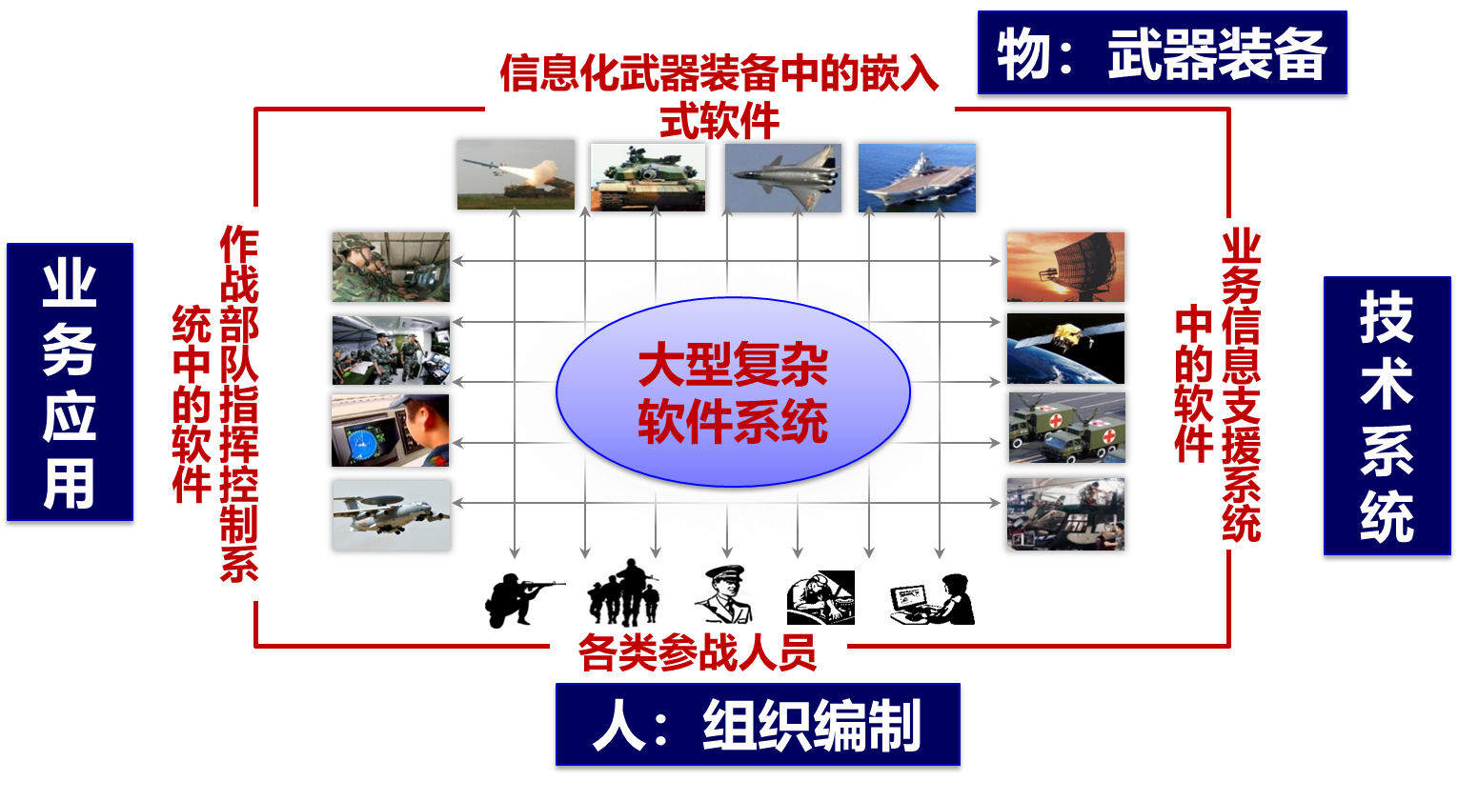
软件形态-社会技术系统
由人、社会组织、物理设备、过程等要素共同组成和相互作用的人机物共生系统
软件系统无法单独存在，需与物理、社会系统交互作用

Slide 64
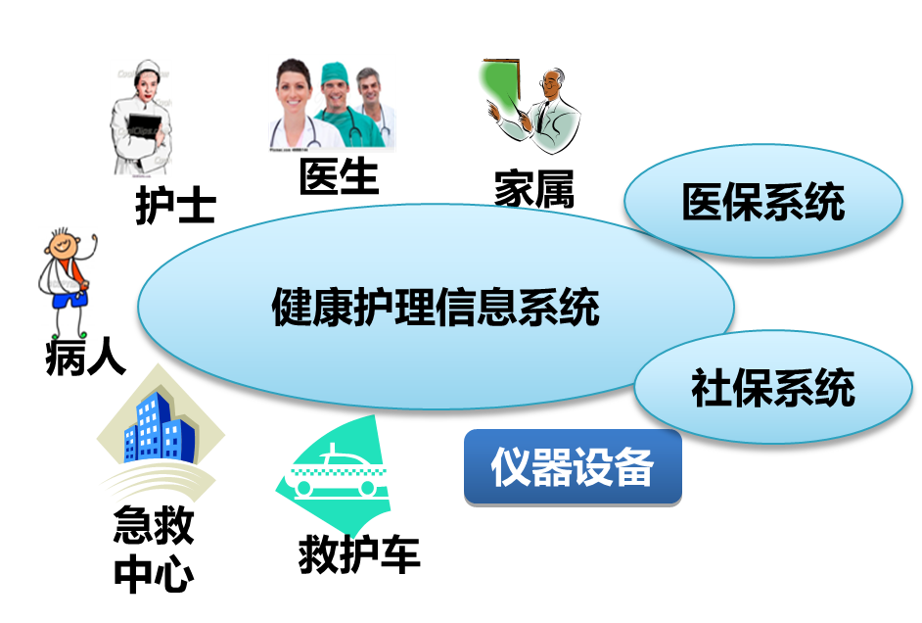
软件形态-系统子系统
由一组面向任务、服务于不同对象的子系统构成
每个子系统可独立运作并能提供相对独立功能
整个系统通过各独立系统间交互来实现全局任务
系统1
系统2
系统3
系统4
系统n

Slide 65
软件形态-分布式异构系统
拥有大量形式多样、地理或者逻辑上是分布的，分散部署在互联网上的软件实体
软件实体的分布性是必须的，因为越来越多的应用本身就是分布的，软件实体的分布性有助于提高软件系统的可靠性和安全性
构成软件系统的软件实体通常是异构的，异构性是一种必然

Slide 66
软件形态-动态演化系统
系统的边界和需求的不确定性和持续演变性
动态开放的特点，软件系统需要根据外部环境的变化而不断地调整自身，包括系统的体系结构和交互协作等等，进而表现出持续演化的特点
系统的运维和系统的运行需要交织在一起
城市交通管理系统
银行服务信息系统
医疗保证信息系统
作战指挥控制系统
……

Slide 67
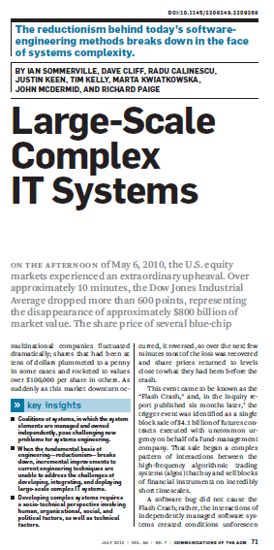
软件形态-系统联盟
大规模复杂信息技术系统是由大量相对独立、自我控制和管理的系统组装而成—系统联盟
  分属不同的组织，并由他们来管理
  共同工作和相互共存
  并非一开始就设计好，而是演化而成
  联盟动态变化
开发系统联盟需要采用社会技术观点，借助系统工程的方法

Slide 68

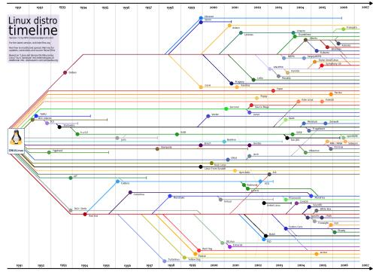

软件形态-生态系统
“运行”生态
  软件的运行需要依靠“生态”的支撑
  从计算和物理设备、社会系统到OS和运行环境
“演化”生态
  软件的演化基于特定的“生态”支撑
  从最初的“源头”到最新“版本”
“人员”生态
  涉及到大量、开放的介入人员
  使用者、开发者、运维者等
生态：共同环境 + 诸多要素 + 独立演化 + 相互依存

Slide 69
4.4 软件系统的规模
构成软件系统的代码行数量、软件运行时的进程和线程以及它们之间的交互数量、软件需处理的数据量、软件连接的各类设备和人员数量等不断增加
示例
  Windows XP有3500万行代码量，Windows Vista有5000万行代码量，Windows 7的代码量大约是7000万行
  宝马7系的软件总量超过了2亿行，特斯拉S的内嵌软件代码行总量超过4亿行，空客A380中的软件代码行总量超过了10亿行
  F-35中80%左右的系统功能由软件来实现，软件代码量约为800万行

Slide 70

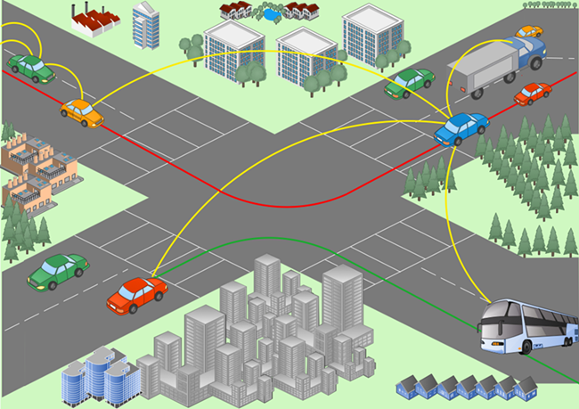


软件系统的应用及示例
高性能计算
信息物理系统
智能机器人
云计算
健康医疗
城市交通
军事信息系统
航空航天 ……

Slide 71
4.5 我国软件建设的挑战和使命
现实挑战：受制于人
  微软Windows垄断了桌面OS
  Google垄断了智能终端（如手机、平板电脑）的OS
  工业软件和科学计算软件等领域，差距更大
整体实力不足
  缺乏在国际上有影响力的软件企业和产品
需要加大、加快国产化软件系统的研发和应用
  使命伟大，责任重大，任重而道远

Slide 72
小结
软件
  由程序 + 文档 + 数据组成
软件特点
  逻辑产品、设计开发、需求易变、系统复杂、缺陷隐蔽
开源软件
  代码可自由获取和传播，需遵循许可证，充分利用开源软件
软件质量
  多要素，如正确性、可靠性、可信性等
软件发生的变化
  地位和作用，形态和复杂性，运行环境，系统规模

Slide 73
综合实践一
任务：选取或指定待阅读、分析和维护的开源软件。
方法
  访问Github、码云Gitee、SourceForge等开源软件托管平台，从中检索到符合上述要求的开源软件，下载或克隆开源软件代码，阅读开源软件的相关文档来安装、部署和运行开源软件。以二人为一组、采用结对方式来开展本综合实践
要求
  所选取或指定的开源软件要求功能易于理解、代码质量高、规模适中（5000-20000行代码量），也可以直接指定“MiNote”便签管理开源软件作为阅读、分析和维护的对象。
结果：获得开源软件源代码，并可运行和操作该开源软件。

Slide 74
综合实践二
任务：查看和分析开源软件
方法
  访问Github、SourceForge、Gitee等开源软件托管平台或Apache、Eclipse等开源软件基金会平台，从中检索自己感兴趣的开源软件，阅读相关的软件文档，下载安装开源软件。
要求
  结合自己的兴趣，查看有那些开源软件，分析这些软件的功能和定位、存在的缺陷和不足。
结果
  掌握开源软件托管平台使用方法，了解感兴趣的开源软件情况。

Slide 75
思考和讨论
与硬件系统（如手机、电视机）相比较哦，软件系统有何特殊性？
它们给软件系统的开发和维护带来什么样的新挑战？

Slide 76

问题和讨论

